Slide 1
Fundação Getúlio Vargas
Escola de Matemática Aplicada
Teoria dos Grafos aplicada à análise de imagens
Lucas Almada Gabriel

Slide 2
A base -- Modelo SIR
Melhoria e novos parâmetros -- Modelo SEQIAHR
Otimização e estimação de parâmetros -- PyMC4
Próximo passo na estimação de parâmetros Mixture Density Networks
Referências
Sumário

Slide 3
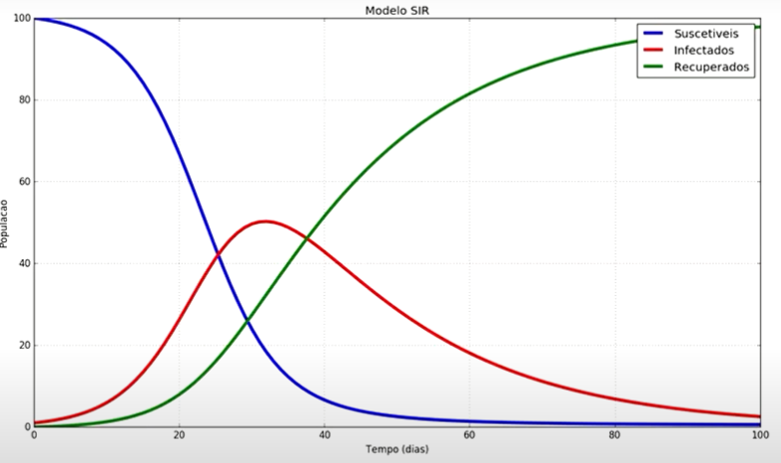



Suscetíveis
Infectados
Recuperados

Slide 4



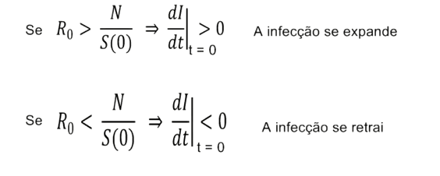
Parâmetros do modelo SIR
Inverso do tempo de contato
S(t) - Curva de suscetíveis
I(t) - Curva de infectados
R(t) - Curva de recuperados
Inverso do tempo de recuperação
Taxa básica de reprodução
S(t) + I(t) + R(t) = N

Slide 5
Extensão do modelo SEIR de Zhilan Feng
Qual a probabilidade da pandemia ser contida em relação ao tempo de quarentena
Levantamento de hipóteses relacionados a imunidade geral e ferramentas que podem ser utilizadas para contenção como as medidas de isolamento social.
Adição de assintomáticos, hospitalizados e mecanismos de quarentena(SEQIAHR)

Slide 6
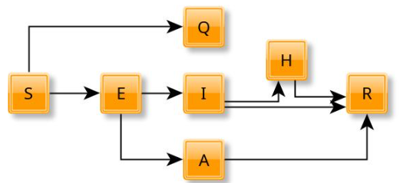
Colocar as equações

Slide 7
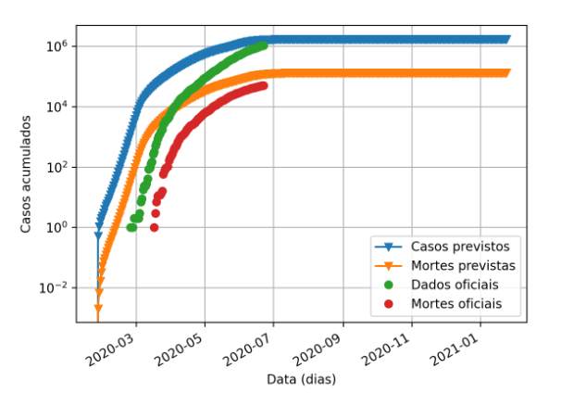
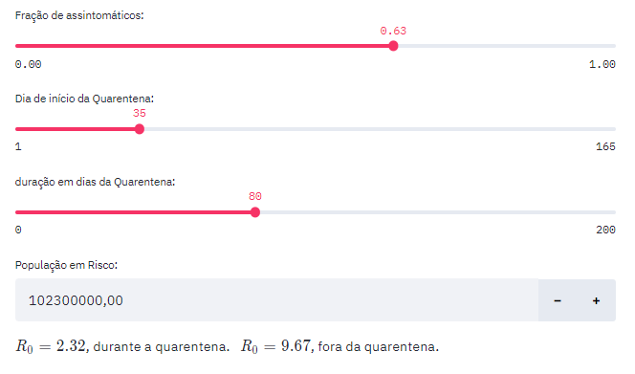
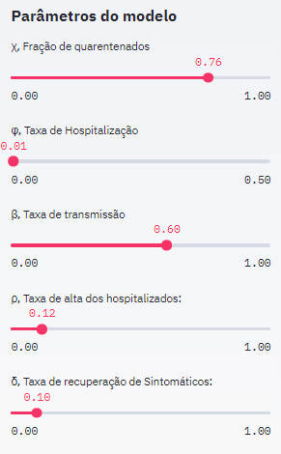
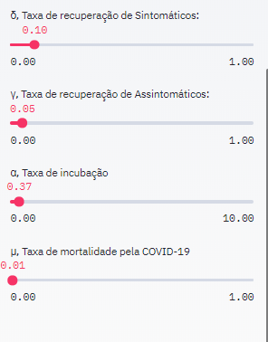
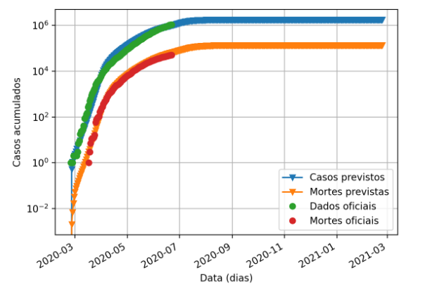
Parâmetros utilizados

Slide 8
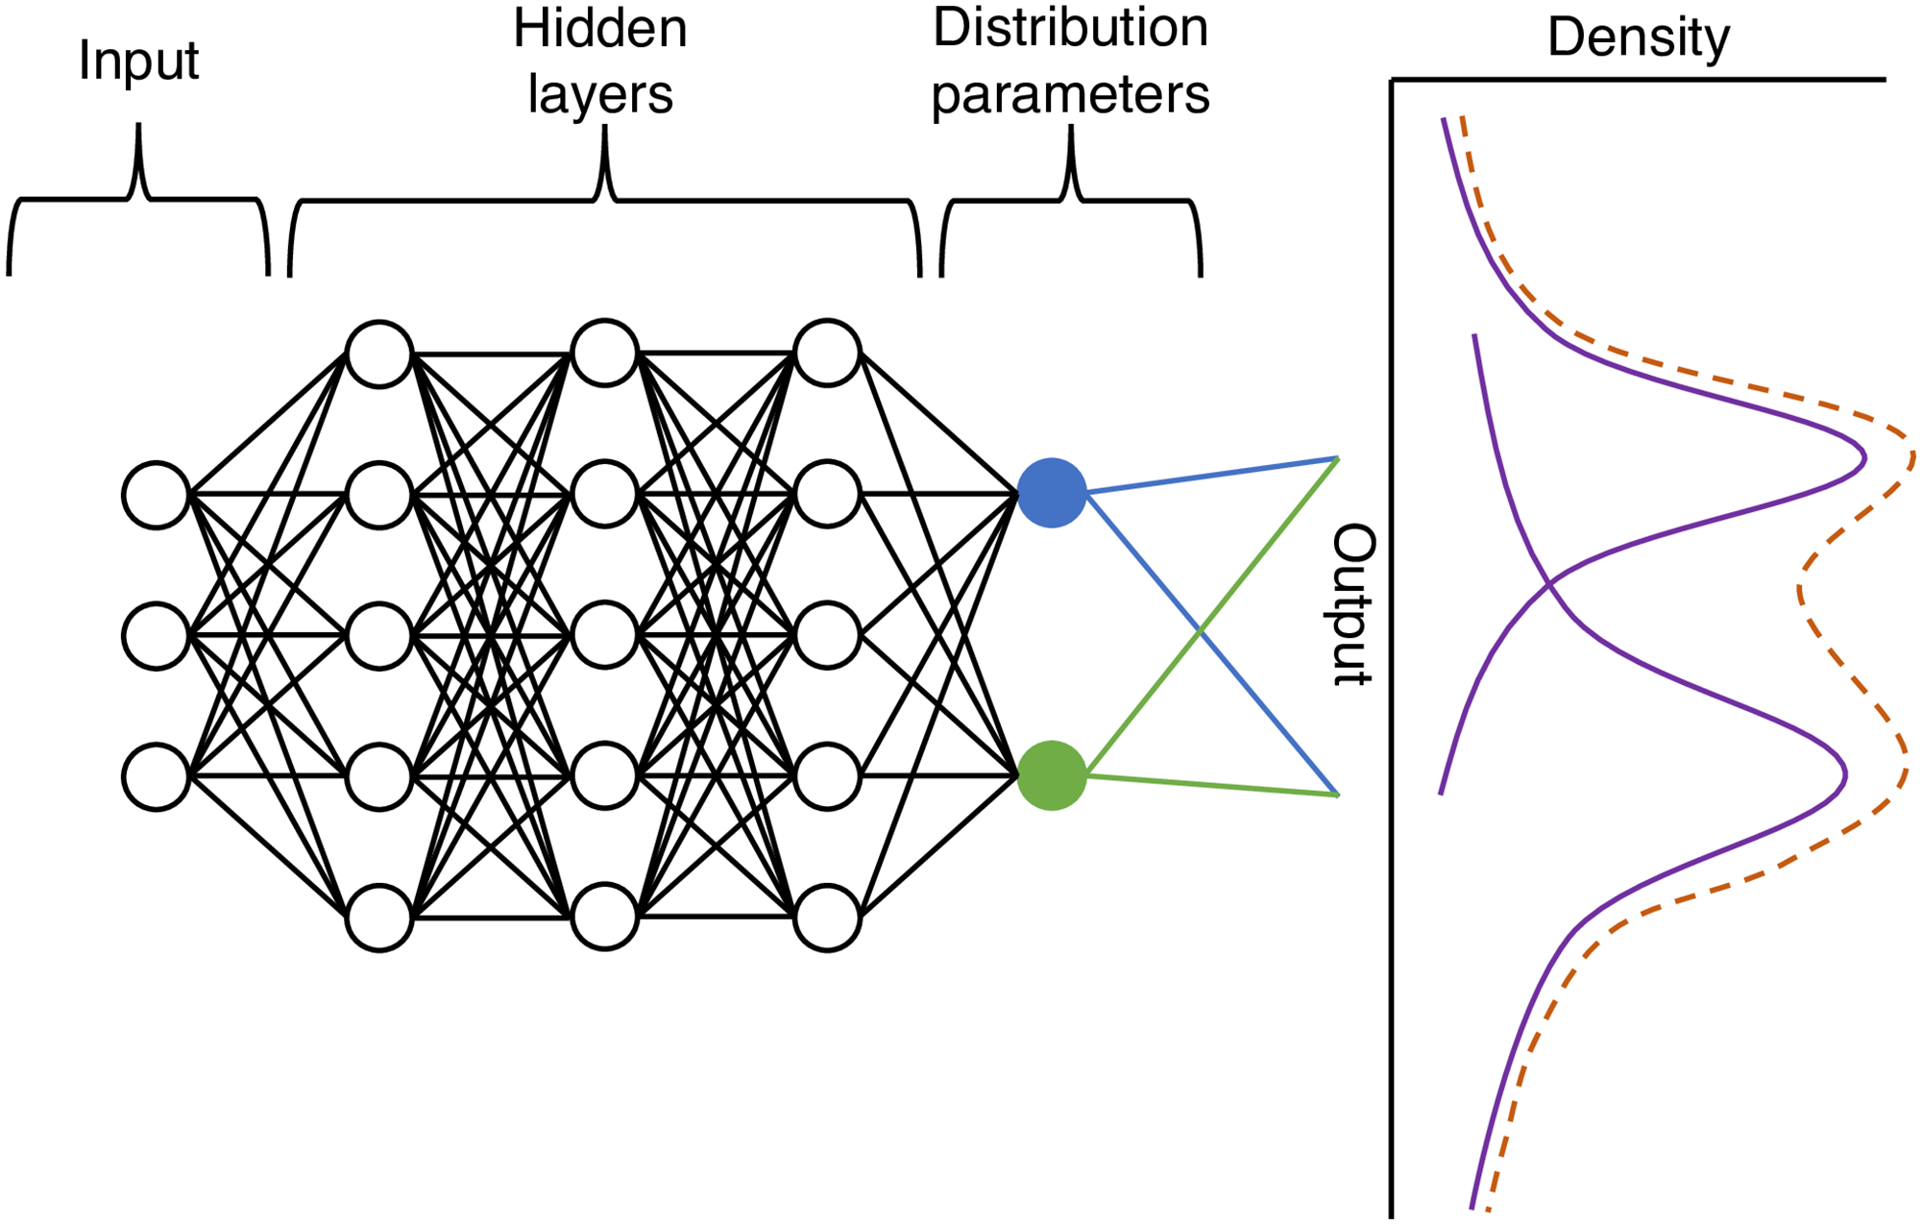
Os inputs são inicialmente alimentados na MDN
Esses inputs são pelas camadas ocultas da rede neural que são uma representação da relaçao entre as os inputs e os inputs não normalizados do modelo de mistura.
Os outputs da Rede Neural representam os parâmetros e pesos de uma distribuição. No exemplo ao lado os neurônio representam a média e a variância da distribuição normal. A combinação das duas geram a mistura de distribuições.

Slide 9
Próxima etapa do projeto: Mixture Density Networks
No caso da Covid e algumas outras epidemias são necessárias muitas vezes é computacionallmente caro fazer os ajustes do modelo.
Uma forma de contornar esa questão computacional é fazer uma apromixação usando modelo estatístico.
Para tentar suplantar esse problema faremos uso das Misture Density Networks (MDN).
MDNs são compostas de modelos de misturas de distribuições e redes neurias capazes de simluar diversos modelos e outputs.
Nesse projeto serão usadas as MDNs no modelo SIR para a distibuição e dinãmica da Cobid no Brasil.

